Slide 1
AKK
Arytmie/ Arrhytmias
2003-2013-2023-etc-...

Slide 2
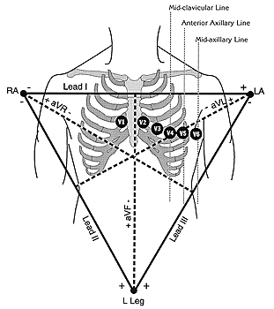
Frontal and Horizontal Plane Lead Diagram-KH
Frank G. Yanowitz, M.D.

Slide 3
Dělení arytmií
I. elektrické děje
poruchy tvorbu vzruchu
poruchy vedení
kombinované
II. lokalizace (klinický význam !)
supraventrikulární (SV)
ventrikulární (komorové)
III. rychlost (efekt na hemodynamiku, ev. léčbu)
bradyarytmie
tachyarytmie
IV. kontext srdeční patologie
primární – „čistě“ elektrofyziologicky vzniklé
sekundární – vliv hemodynam. a metabol. faktorů

Slide 4
Elektrická aktivita provázená stahem
Rychlá srdeční činnost – tachykardie
Pomalá srdeční činnost – bradykardie
Nadměrně zvýšená automacie – výboj „mimo pořadí„ – extrasystola (ektopický stah), ES
Odblokovaná (resp. nevybitá) automacie nižších center – uniklý (escaped) stah

Slide 5
Elektrická aktivita bez adekvátní mechanické odezvy
pravidelné: míhání – flutter
nepravidelné: kmitání – fibrilace
Porucha vedení – blok(áda)
A
1. stupeň: zpomalení (vše se převede)
2. stupeň: částečné blokování převodu (ne vše se převede)
3. stupeň: úplná blokáda (nic se nepřevede)
B
„anatomický“ ráz blokády – raménkové blokády

Slide 6
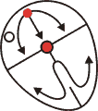

Atrial (supraventricular) extrasystole (SVES)
šíření impulsu komorami normální, proto je komorový komplex normální

Slide 7
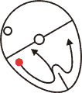
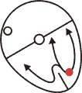
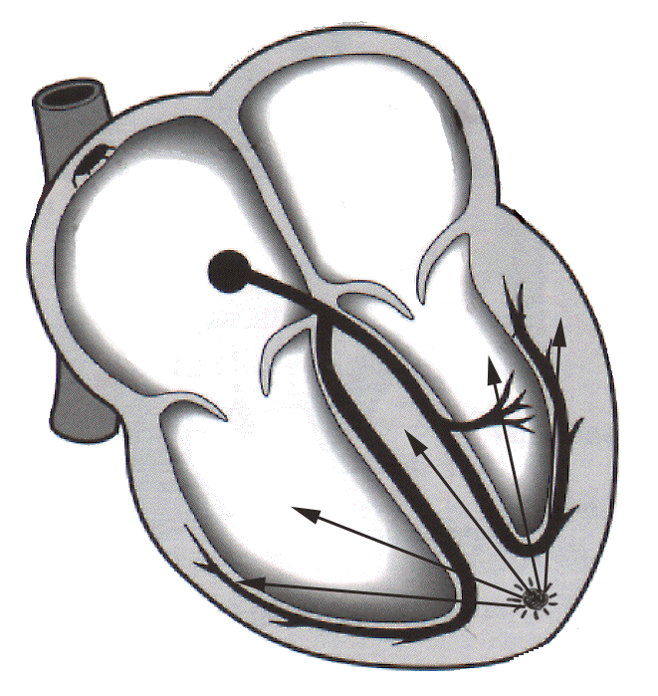


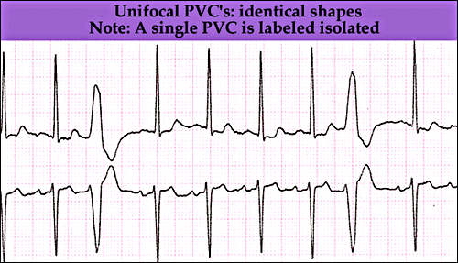
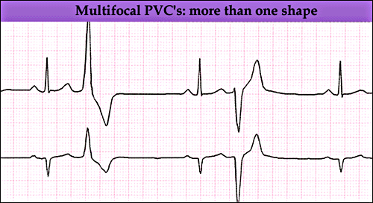
Ventricular extrasystole
šíření impulsu komorami abnormální, proto je komorový komplex odlišný a širší

Slide 8
šíření impulsu komorami abnormální, ze dvou různých ektopických center, proto je komorový komplex odlišný od normálního, ale jednotlivé KES jsou i navzájem odlišné
POLYTOPNÍ KOMOROVÉ EXTRASYSTOLY

Slide 9
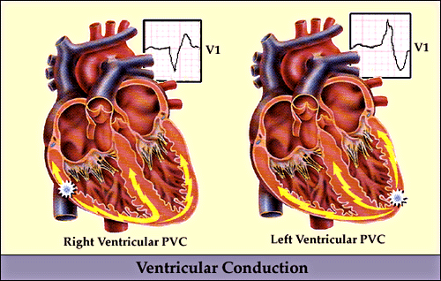
RV vs LV PVC's - Marquette-KH
Marquette Electronics Copyright 1996

Slide 10
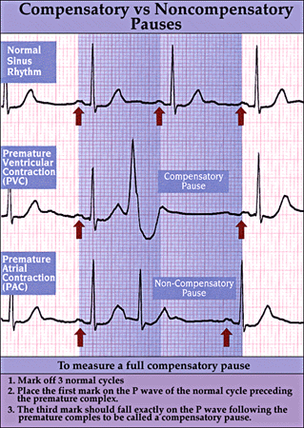
Compensatory pauses
při KES nemůže dojít k vybití impulsu v SA uzlu
při SVES dochází k vybití impulsu v SA uzlu retrográdním vedením

Slide 11
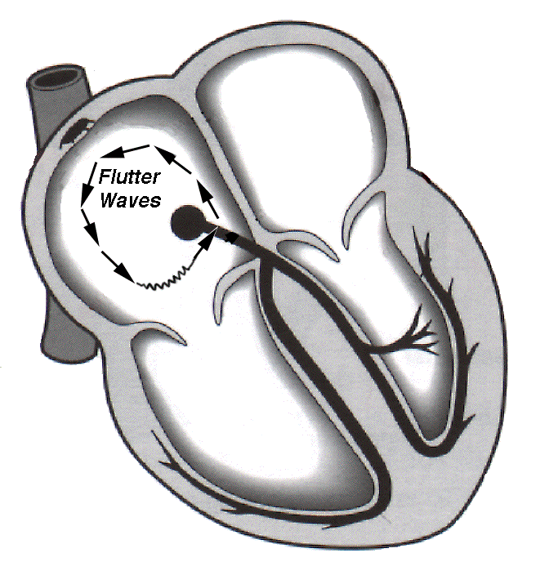
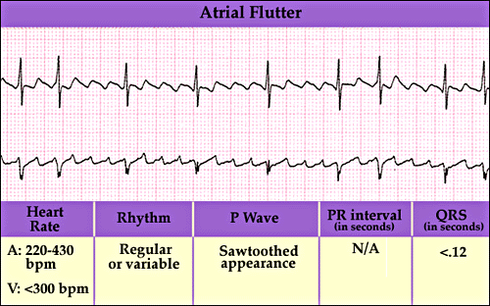
Atrial flutter
síňová aktivita: F vlny
důležitý je stupeň bloku při převodu na komory
rychlý (neblokovaný) převod by ohrozil pacienta velkou tachykardií

Slide 12
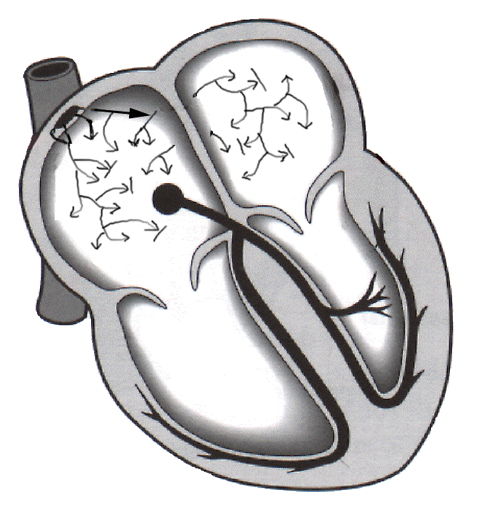

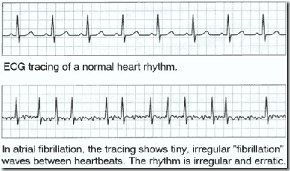
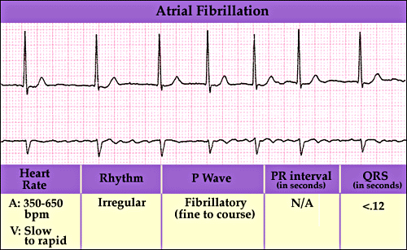
Atrial fibrillation
síňová aktivita: nepravidelné f vlny
převod na komory je zcela nepravidelný

Slide 13
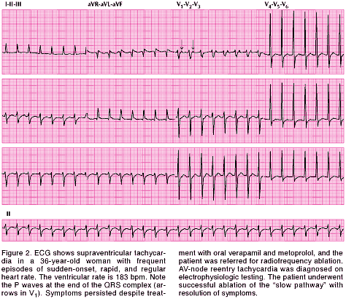
SV tachycardia (SVT)

Slide 14
Význam rychlosti tepu srdce pro jeho funkci: délka diastoly
1. náplň komory (preload) – při vysoké frekvenci se snižuje, zvyšuje se při bradykardii
2. srdeční výdej – zrychlení frekvence × tendence k poklesu preloadu, velmi pomalá frekvence srdeční výdej snižuje
3. prokrvení myokardu – vysoká frekvence zhoršuje prokrvení
4. tlak krve
5. kontraktilita – tachykardie zvyšuje kontraktilitu (vstup kalcia)
6. spotřeba kyslíku a energie – zvýšení při tachykardii

Slide 15
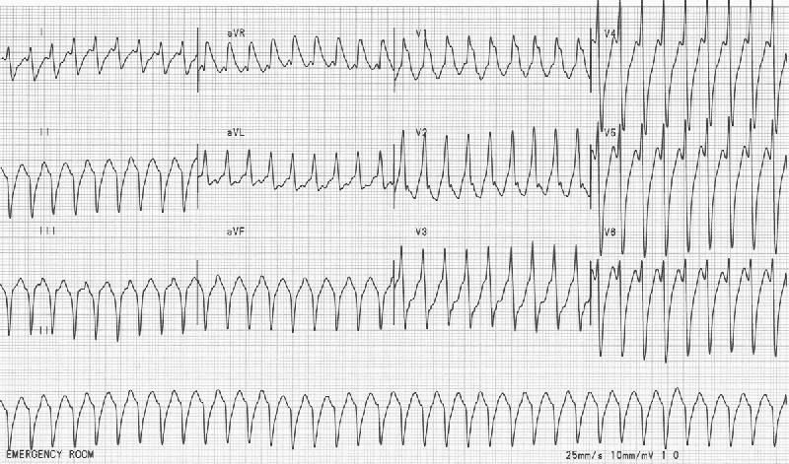
Ventricular tachycardia
tvarově abnormální, široký QRS komplex
monomorfní (stejný tvar) či polymorfní (různý tvar)

Slide 16
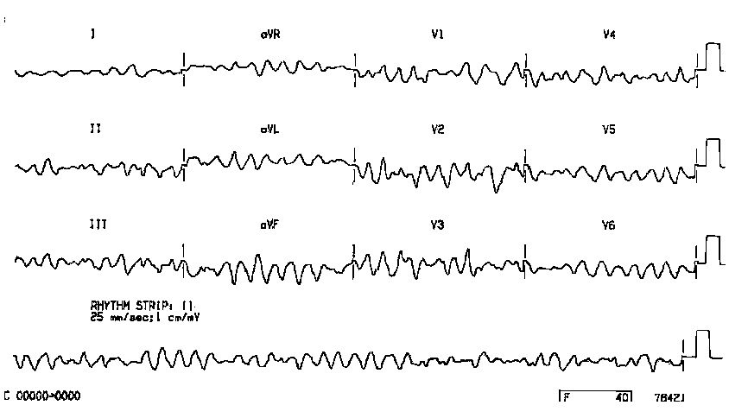
Ventricular fibrilation (or flutter)
Acute situation, hemodynamic arrest – 0 cardiac output, 0 pulsation, coma, resuscitation

Slide 17
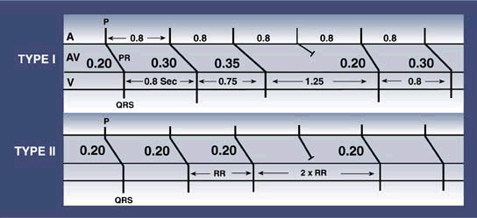
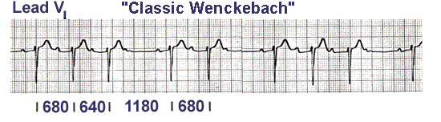
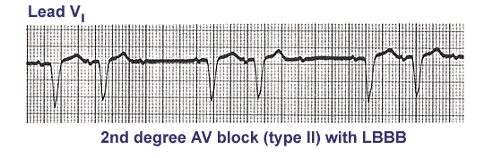
AV block 2rd degree

Slide 18
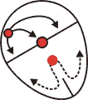
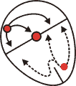


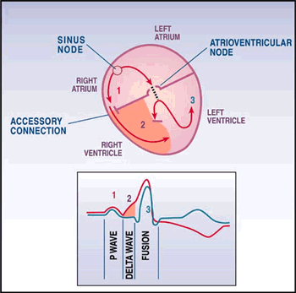
AV block 3rd degree
Preexcitation, WPW syndrome

Slide 19
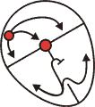
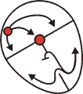

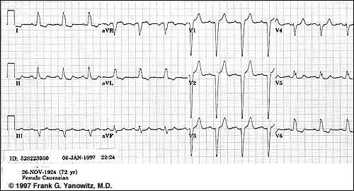
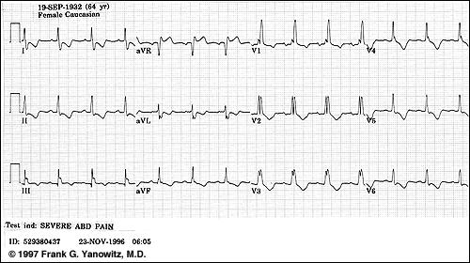
Bundle branch blocks (raménkové blokády)
LBBB (left, levý)
RBBB (right, pravý)

Slide 20
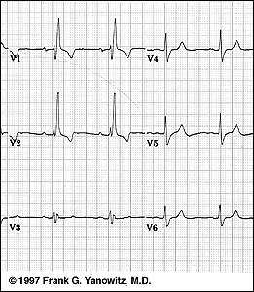
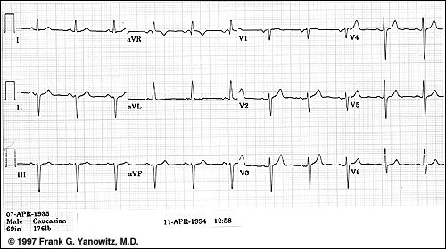
LBBB
RBBB

Slide 21
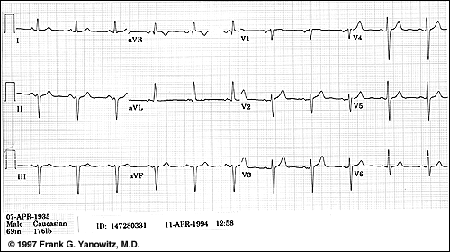
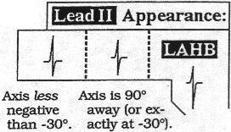
Left anterior fascicular (hemi)-block (LAFB)
Při blokádě předního fasciklu se zpožďuje depolarizace horní a přední části LK, což vede k tomu, že vektor QRS do této oblasti směřuje. Osa je proto více než -30°, obv. -45°až -75°.

Slide 22
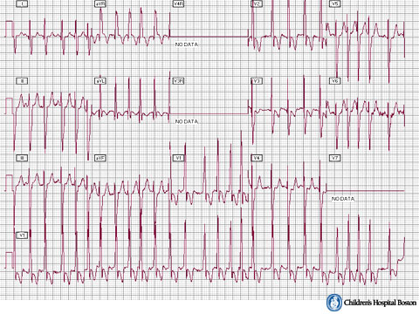
Ectopic Atrial Tachycardia: 1
Electrocardiogram obtained in a 1-year-old s/p repair of tetralogy of Fallot with complete right bundle branch block and left anterior hemiblock. This tracing shows ectopic atrial tachycardia.
www.childrenshospital.org

Slide 23
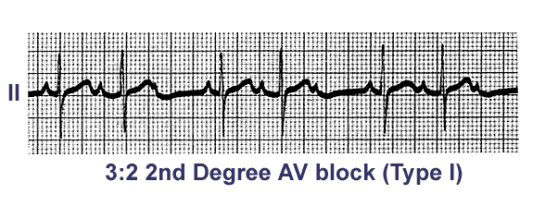
There are two types of 2nd degree AV Block. In this example of Type I or Wenckebach AV block there are 3 P waves for every 2 QRS's; the PR interval increases until a P wave fails to conduct. This is an example of "group beating".

Slide 24
Souhrn/ Dotazy/ komentáře ?
Děkuji
Vám za pozornost
-Toto je v jakékoliv formě
(PDF, PPT, PPTX atd.)
neoficiální výukový materiál
pro interní potřebu
nešířit
pro dotazy kontaktujte:
Petr.Marsalek@LF1.CUNI.CZ

